Slide 1
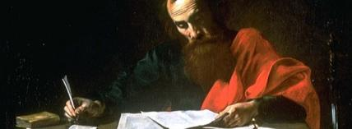
Notes:
1

Slide 2
“We maken iedere gedachte krijgsgevangene om haar aan Christus te onderwerpen.”
2 Korintiërs 10, 5
Notes:
2

Slide 3
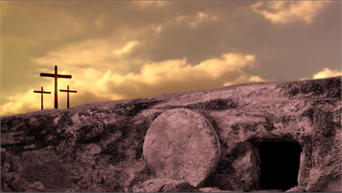
Notes:
3

Slide 4
Dood is dood, Christus leeft:
dat kan niet.
Notes:
4

Slide 5
“We maken iedere gedachte krijgsgevangene om haar aan Christus te onderwerpen.”
Notes:
4

Slide 6
1. waaromvragen
Notes:
6

Slide 7
1. waaromvragen
de Psalmen stellen ze
Notes:
7

Slide 8
1. waaromvragen
de Psalmen stellen ze
zoek een antwoord via Christus
Notes:
8

Slide 9
1. waaromvragen
de Psalmen stellen ze
zoek een antwoord via Christus
2. denkvragen
Notes:
9

Slide 10
1. waaromvragen
de Psalmen stellen ze
zoek een antwoord via Christus
2. denkvragen
je kunt niet te nieuwsgierig zijn
Notes:
10

Slide 11
1. waaromvragen
de Psalmen stellen ze
zoek een antwoord via Christus
2. denkvragen
je kunt niet te nieuwsgierig zijn
in het licht van Christus
Notes:
11

Slide 12
1. waaromvragen
de Psalmen stellen ze
zoek een antwoord via Christus
2. denkvragen
je kunt niet te nieuwsgierig zijn
in het licht van Christus
3. ethische vragen
reken met de a/Ander
Notes:
12

Slide 13
“We maken iedere gedachte krijgsgevangene om haar aan Christus te onderwerpen.”
2 Korintiërs 10, 5
Notes:
13

